Slide 1
六年级主题班会

Slide 6
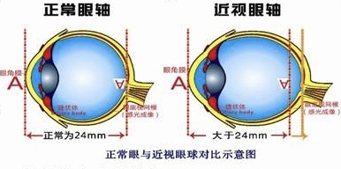

Slide 11
近视形成原因
一、遗传因素
近视眼有一定遗传倾向，已被公认，尤其是高度近视。
二、后天因素
1、用眼距离过近：
2、用眼时间过长；
3、坐车走路时看书；
4、使用手机、电脑无节制；
5、照明光线过强过弱；
6、饮食结构不合理，缺乏营养；
7、长期睡眠不足，眼睛疲劳。

